Slide 1
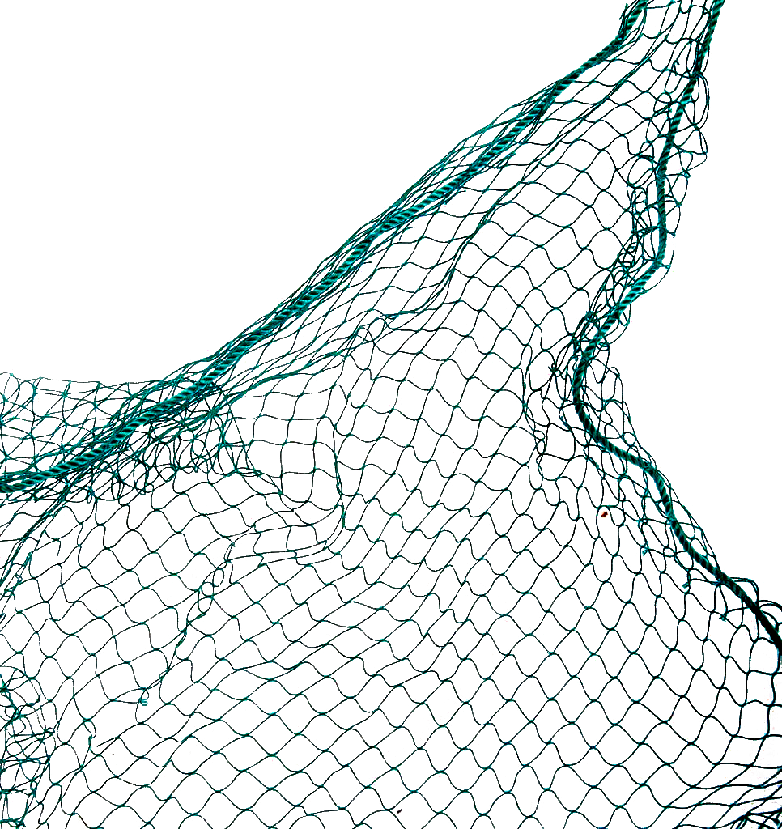
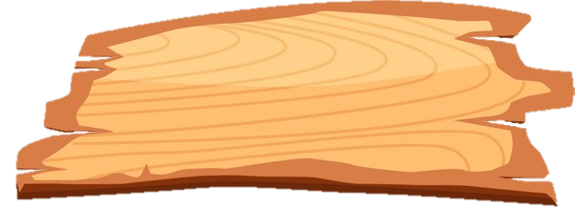
GIẢI CỨU
ĐẠI DƯƠNG

Slide 2
Bắt đầu!
Cho góc xBy đối đỉnh với góc x'By' và góc xBy = 60$°.$ Số đo của góc x’B’y’ là:
A.$30°$
B. $120°$
C. 90$°$
D.$60°$
HẾT GIỜ

Slide 3
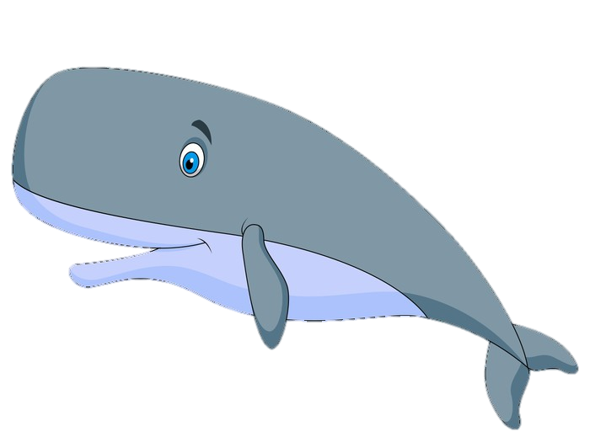
Bắt đầu!
Hãy chọn câu đúng trong các câu sau
A. Hai đường thẳng cắt nhau thì vuông góc.
B. Hai đường thẳng vuông góc thì cắt nhau.
C. Hai đường thẳng vuông góc thì cắt nhau.
D. Cả ba đáp án A, B, C đều sai.
HẾT GIỜ

Slide 4
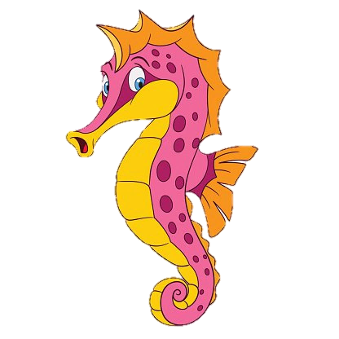
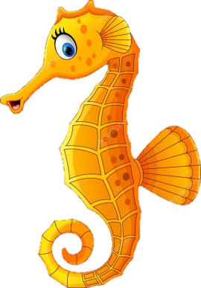
Bắt đầu!
Hãy chọn câu sai trong các câu sau
A. Hai đường thẳng cắt nhau thì vuông góc.
C. Hai đường thẳng cắt nhau thì vuông góc.
B. Hai đường thẳng không cắt nhau thì không vuông góc.
D. Hai đường thẳng không cắt nhau thì không vuông góc.
HẾT GIỜ

Slide 5
Bắt đầu!
Đường trung trực của một đoạn thẳng là
A. Đường trung trực của một đoạn thẳng là
C. Đường thẳng vuông góc với đoạn thẳng tại trung điểm đoạn thẳng đó
B. Đường thẳng vuông góc với đoạn thẳng đó
D. Đường thẳng vuông góc với đoạn thẳng tại trung điểm đoạn thẳng đó
HẾT GIỜ

Slide 6
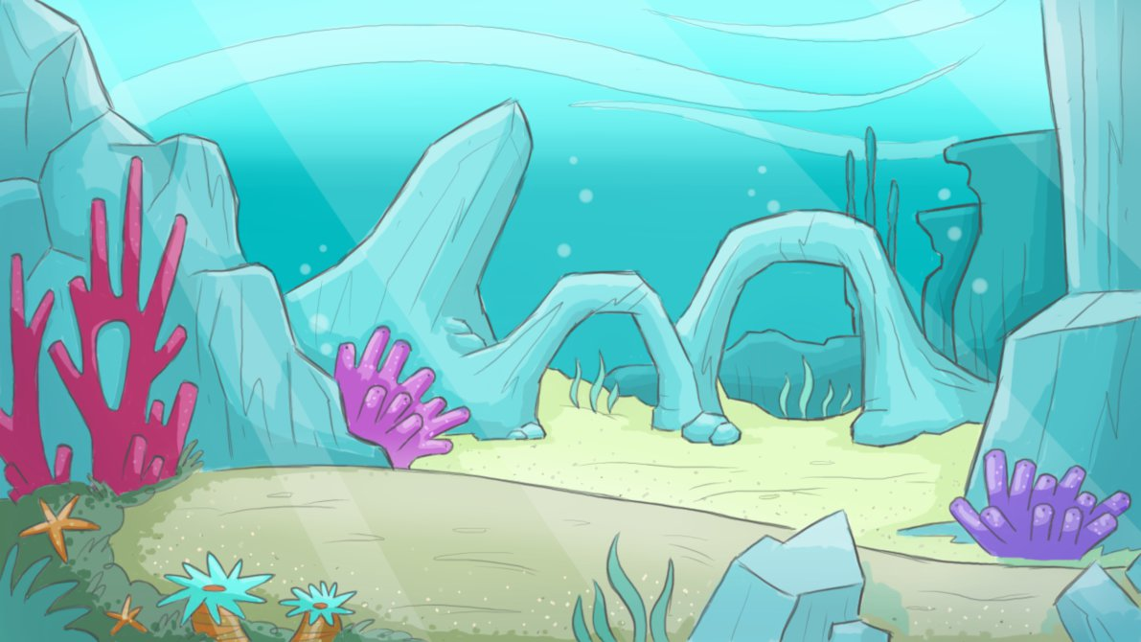
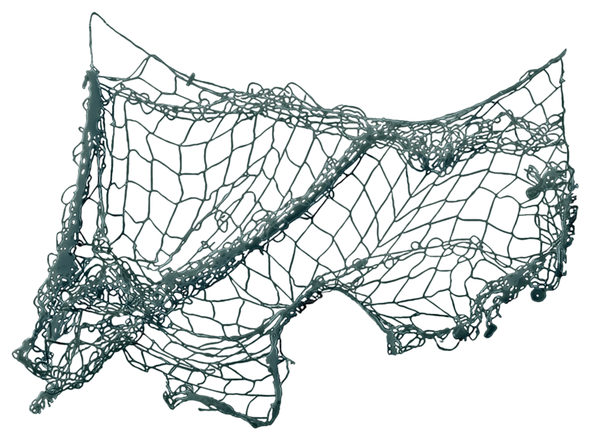
Bắt đầu!
Cho △ABC có $\hat{A}=96°;\hat{B}=50°$
A. $34°$
B.$35°$
C. $60°$
D.$90°$
HẾT GIỜ

Slide 7
Bắt đầu!
Cho $∆ABC=∆MNP.$Chọn câu sai:
A.AB = MN
B.AC = MP
C. AB = NP
D. BC = NP
HẾT GIỜ

Slide 8
Bắt đầu!
Cho $∆HIK=∆DEF$. Chọn câu đúng
A. HI = DF
B. IK = DE
C. HK = FE
D.HI = DE
HẾT GIỜ

Slide 9
Bắt đầu!
Tổng ba góc trong một tam giác bằng
A. $90°$
B.$180°$
C. $100°$
D. $120°$
HẾT GIỜ

